Slide 1









北师大版九年级全一册（2024）
第十四章 电与磁
14.4电磁铁及其应用
北师大版九年级物理14.4《电磁铁及其应用》同步练习题（全文约1200字）
一、填空题（每空2分，共30分）
1. 内部插有__________的通电螺线管叫作电磁铁，电磁铁的核心原理是电流的__________效应。
2. 电磁铁通电时__________磁性，断电时__________磁性，磁性的有无可以由通断电自由控制。
3. 影响电磁铁磁性强弱的三个因素：__________大小、线圈__________、铁芯有无。
4. 在匝数和铁芯不变时，通过线圈的电流越大，电磁铁磁性越__________。
5. 在电流和铁芯不变时，线圈匝数越多，电磁铁磁性越__________。
6. 电磁铁的磁极方向由__________方向决定，改变电流方向，电磁铁的磁极__________。
7. 电磁铁与永久磁体相比，最大优点是磁性的__________、__________、磁极方向均可人为调节。
8. __________是电磁铁最重要的应用，它是利用弱电流、低电压控制__________、__________的自动开关。
9. 电磁继电器电路分为__________电路和__________电路两部分，实现电路隔离、安全控制。
二、选择题（每题3分，共36分）
1. 电磁铁的组成结构是（）
A. 空心螺线管 B. 螺线管+铁芯 C. 铁芯+导线 D. 永磁体+线圈
4. 电磁铁断电后的状态是（）
A. 仍有强磁性 B. 磁性微弱 C. 几乎无磁性 D. 磁极反转
6. 下列方法不能增强电磁铁磁性的是（）
A. 增大电流 B. 增加线圈匝数 C. 抽出铁芯 D. 换用粗铁芯
8. 改变电磁铁电流方向，会发生变化的是（）
A. 磁性强弱 B. 磁极方向 C. 磁性有无 D. 磁场稳定性
10. 电磁继电器的主要作用是（）
A. 放大电流 B. 弱电控制强电、自动控制
C. 增大电压 D. 消耗电能
12. 下列设备没有利用电磁铁的是（）
A. 电铃 B. 电磁起重机 C. 普通条形磁铁 D. 自动报警器
14. 探究电磁铁磁性强弱实验中，通过吸引大头针数量判断磁性强弱，该方法是（）
A. 控制变量法 B. 转换法 C. 等效替代法 D. 模型法
16. 匝数相同的电磁铁，电流越大，吸引的大头针数量（）
A. 越多 B. 越少 C. 不变 D. 随机变化
18. 关于电磁铁和永磁体，说法正确的是（）
A. 电磁铁磁极固定不变 B. 永磁体磁性可随时消失
C. 电磁铁可控性更强 D. 永磁体磁性更弱
20. 电磁继电器的控制电路和工作电路的关系是（）
A. 互相串联 B. 互相并联 C. 相互独立 D. 完全相通
22. 工业上搬运钢铁材料常用的设备是（）
A. 发电机 B. 电磁起重机 C. 电动机 D. 电水壶
24. 电磁铁能实现自动控制的根本原因是（）
A. 磁性可受控通断 B. 永不消磁 C. 无需通电 D. 磁极固定
三、判断题（对打√，错打×，每题2分，共12分）
1. 电磁铁的磁性强弱与电流大小有关。（）
4. 通电螺线管插入铁芯后，磁性会大幅增强。（）
6. 电磁铁断电后仍然保留较强磁性。（）
8. 改变电流方向可以改变电磁铁的磁极。（）
10. 电磁继电器可以用弱电流控制强电流，保障用电安全。（）
12. 线圈匝数越多，电磁铁磁性一定越强。（）
四、简答分析题（12分）
1. 简述电磁铁相比永久磁体的三大优点。（6分）
2. 简要说明电磁继电器的工作原理和主要作用。（6分）
五、实验填空题（10分）
电磁铁由通电螺线管和__________组成；磁性有无由__________控制；磁性强弱由__________、线圈匝数、铁芯决定；磁极方向由__________决定；生活中典型应用是__________。
六、综合应用题（10分）
在探究电磁铁磁性强弱的实验中，为什么必须使用控制变量法？请结合影响因素说明实验操作要点。
参考答案
一、填空题
1. 铁芯；磁
2. 有；无
3. 电流；匝数
4. 强
5. 强
6. 电流；改变
7. 有无；强弱
8. 电磁继电器；高电压；强电流
9. 控制；工作
10. 电磁铁
二、选择题
1.B 2.C 3.C 4.B 5.B 6.C 7.B 8.A 9.C 10.C 11.B 12.A
三、判断题
1.√ 2.√ 3.× 4.√ 5.√ 6.×
四、简答分析题
1. ①磁性有无可控：通电有磁性，断电无磁性；②磁性强弱可控：可通过改变电流大小、线圈匝数调节磁性强弱；③磁极方向可控：改变电流方向即可改变电磁铁磁极，使用灵活便捷。
2. 工作原理：控制电路通电，电磁铁产生磁性，吸引衔铁，接通工作电路；控制电路断电，电磁铁失磁，衔铁复位，断开工作电路。主要作用：实现弱电控制强电、远距离自动控制，保护电路和人身安全。
五、实验填空题
铁芯；通断电；电流大小；电流方向；电磁继电器（或电铃、电磁起重机）
六、综合应用题
电磁铁磁性强弱受电流大小、线圈匝数、有无铁芯三个因素影响，多变量实验需用控制变量法，才能准确探究单一因素的影响。操作要点：探究电流的影响时，控制线圈匝数、铁芯不变，改变电流大小；探究匝数的影响时，控制电流、铁芯不变，改变线圈匝数；全程通过吸引大头针数量反映磁性强弱，保证实验结论准确可靠。
授课教师： .
班 级： 9年级（ ）班 .
时 间： .
2026/7/27

Slide 2
先让通电螺线管吸引大头针，吸引不上，但能够吸引小磁针；再在该螺线管中加入铁芯，发现有了铁芯的螺线管能够吸引很多大头针了。这是为什么？

Slide 3
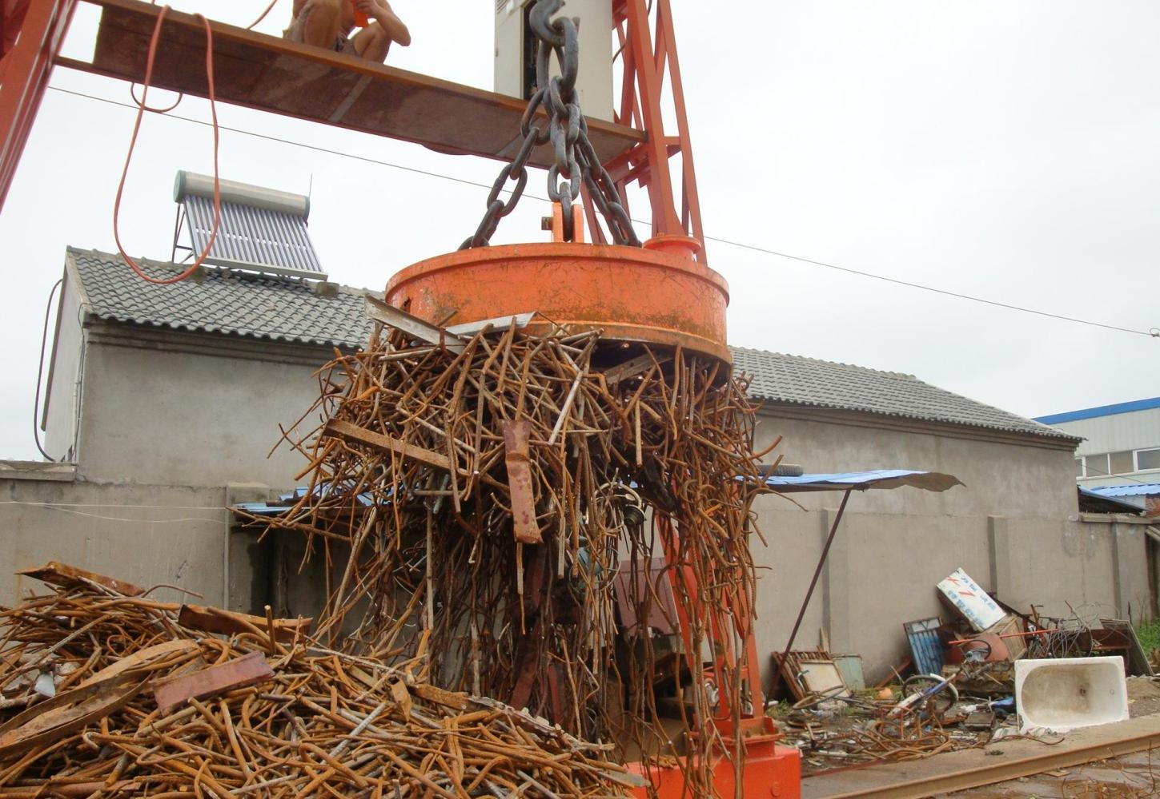
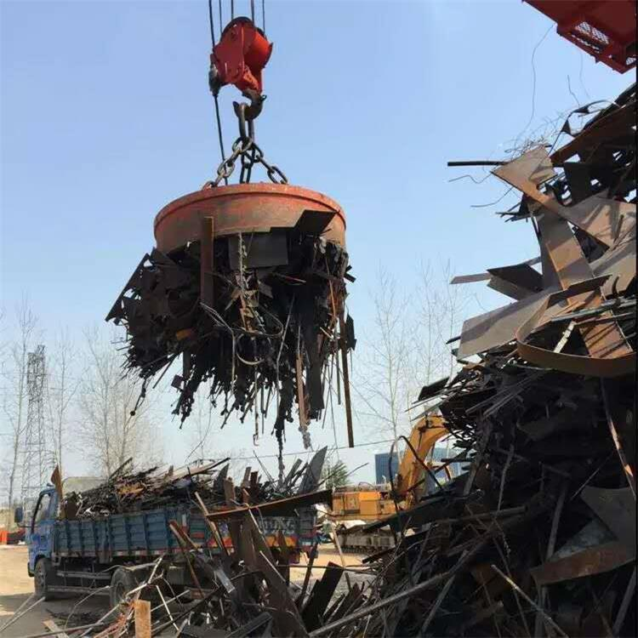
起重机为何能随意吸起或放下钢铁？

Slide 4
线圈
铁芯
一、电磁铁
1．插入铁芯的通电螺线管称为电磁铁。
只能插入铁芯，不能插入钢芯。
2．有电流通过时有磁性，没有电流时失去磁性。

Slide 5
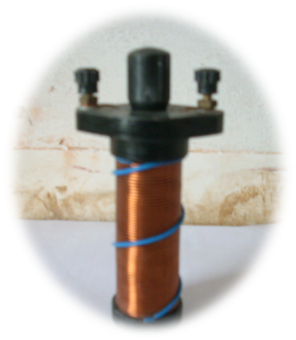
二、电磁铁的磁性强弱
应用电流磁效应，应该与电流大小有关。
线圈是主要部件，应该与线圈的形状、匝数有关。
猜想：
磁性强弱可能与电流的大小、线圈的匝数和形状有关。

Slide 6
a
S
实验设计：
对于外形相同的螺线管，电磁铁磁性的强弱跟线圈的匝数会有什么样的关系？
判断磁性强弱方法：
根据吸引铁钉、曲别针等的多少来判断螺线管的磁性强弱。
实验采用的方法：
控制变量法
（1）改变电路中的电流大小；
（2）改换不同匝数的螺线管。

Slide 7
a
a
S
S
演示1
现象：
结论：
匝数一定时，通入的电流越大，电磁铁的磁性越强。

Slide 8
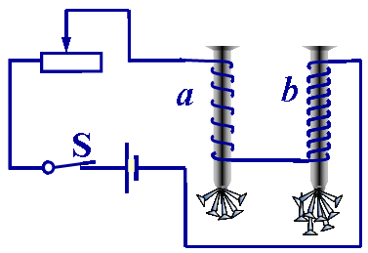
演示2
现象：
结论：
电流一定时，外形相同的螺线管匝数越多，
电磁铁的磁性越强。

Slide 9
总 结
1、通电螺线管中插入铁芯叫做_________
2、研究电磁铁的磁性强弱的实验方法：___________
3、影响电磁铁磁性强弱的因素：在匝数和外形相同时______越大，磁性越强；在电流相同时，______越多，磁性越强。
4、电磁铁相对永磁体的优点是：
（1）磁性有无可以通过________电来控制。
（2）磁性强弱可以通过___________来控制。
（3）电磁铁的极性可以通过改变__________来控制。
电磁铁
控制变量法
电流
匝数
通断
电流大小
电流方向

Slide 10
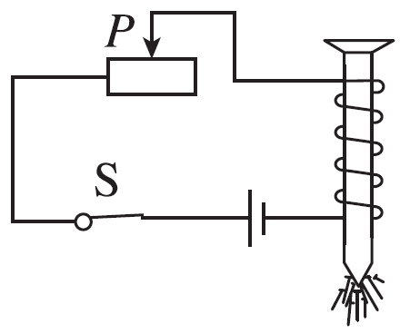
1．[2025·扬州]如图所示，下列做法中电磁铁不能吸引更多大头针的是( )
D
A．只提高电源电压
B．只将滑片P向左移动
C．只增加螺线管线圈的匝数
D．只将铁芯换成同规格的铜芯

Slide 11
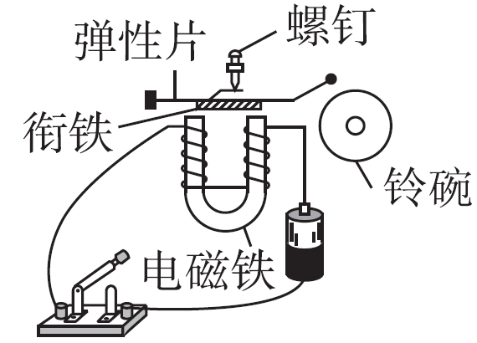
2．如图所示是某同学连接的电铃电路，闭合开关后，电铃只响一声就不再响了。原因是( )
D
A．电磁铁始终没有磁性
B．衔铁没有向下运动
C．电池正、负极接反了
D．衔铁一直被吸住

Slide 12
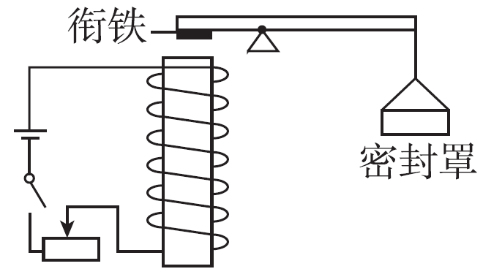
3．酿酒坊里的发酵罐配有笨重的密封装置，为了方便操作，小明设计了用一个杠杆和电磁铁组合系统来升降的密封罩，如图所示。电磁铁的工作原理是______________；装置通电后，
电磁铁上端为 ________(选填
“N”或“S”)极。
电流的磁效应
N

Slide 13
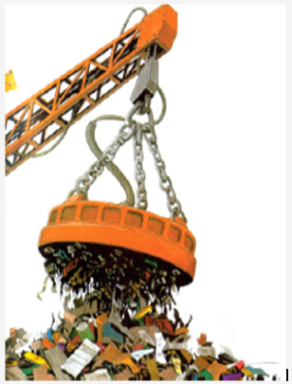
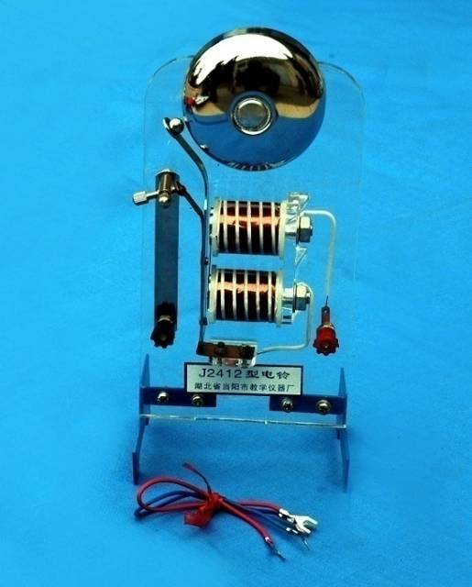
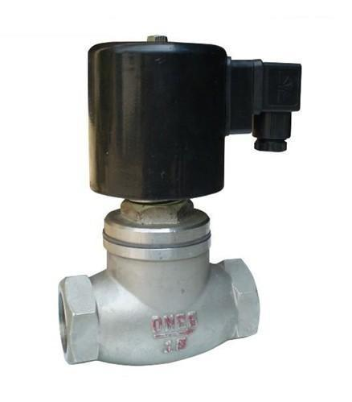
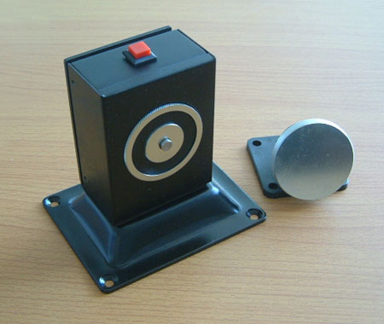
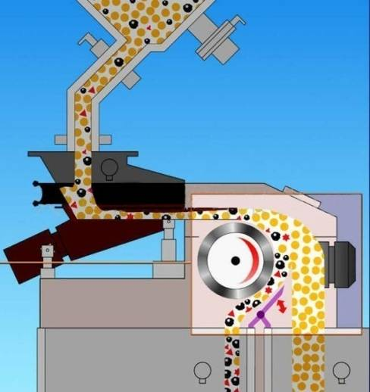
电磁选矿机示意图
三、电磁铁的应用
电磁锁
电铃
电磁阀门
电磁起重机

Slide 14
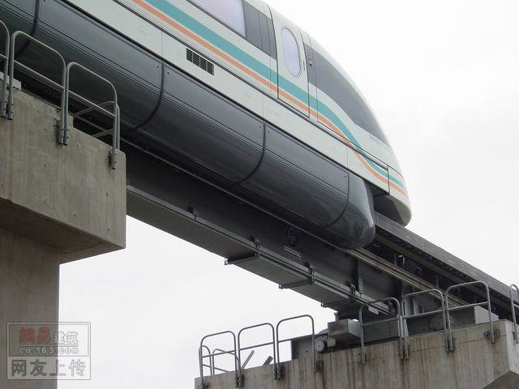
磁悬浮列车
磁悬浮列车所用的磁体大多是通有强大电流的电磁铁。是一种靠安装在车厢和轨道上的磁体的相互作用悬浮和高速运动的，由于磁力使其悬浮在轨道上方几厘米高度，行走时不需接触轨道，因此只受来自空气的阻力。磁悬浮列车的最高速度可达每小时500 km以上。
2003年，上海浦东机场到市区的磁悬浮铁路成为我国第一条正式投入运营的磁悬浮铁路。

Slide 15
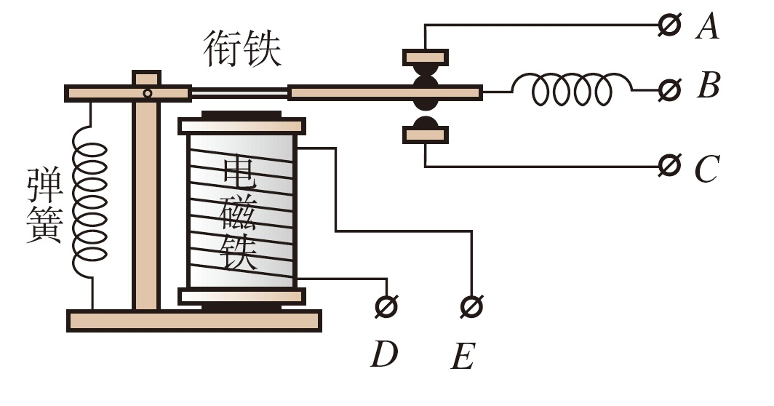
四、电磁继电器
1．电磁继电器
电磁继电器就是利用电磁铁来控制工作电路的一种开关。
2．电磁继电器的构造

Slide 16
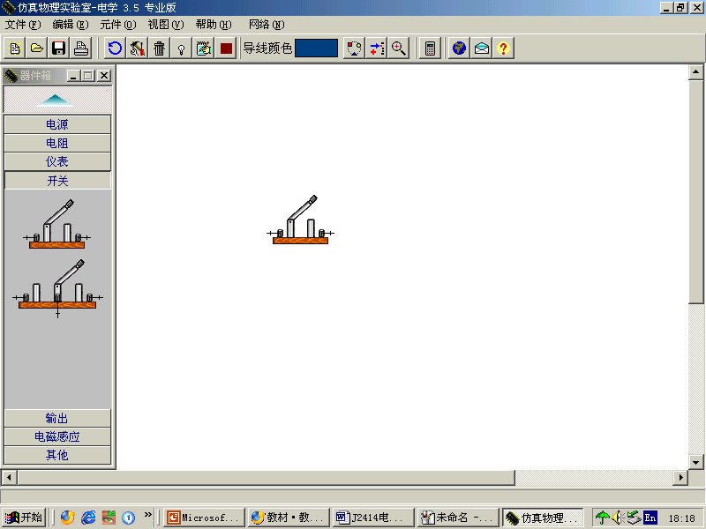
3．电磁继电器的工作原理
高压电源
高压工作电路
低压电源
低压控制电路

Slide 17
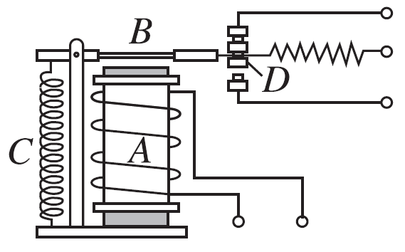
4．如图所示是电磁继电器的构造示意图，请指出下列各部位的名称：
电磁铁
A是________，
B是________，
C是________，
D是________。
衔铁
弹簧
动触点

Slide 18
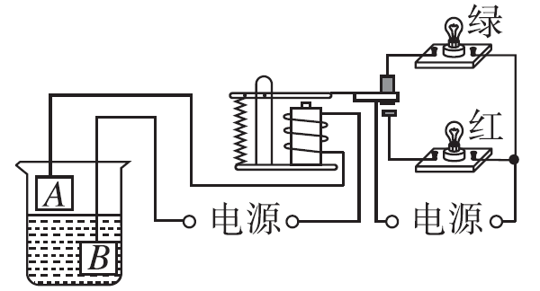
5．[2025·天津]二十大报告指出“科技是第一生产力”。某学校为了培养学生的科学素养，组织科技拓展大
赛，小明在比赛中制作了水位自动报警器，原理图如图所示。当水位达到金属块A时(一般
的水都能导电)，则( )
D
A．两灯都亮 B．两灯都不亮
C．只有绿灯亮 D．只有红灯亮

Slide 19
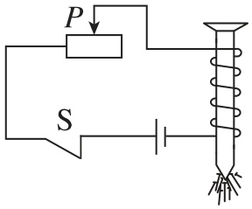
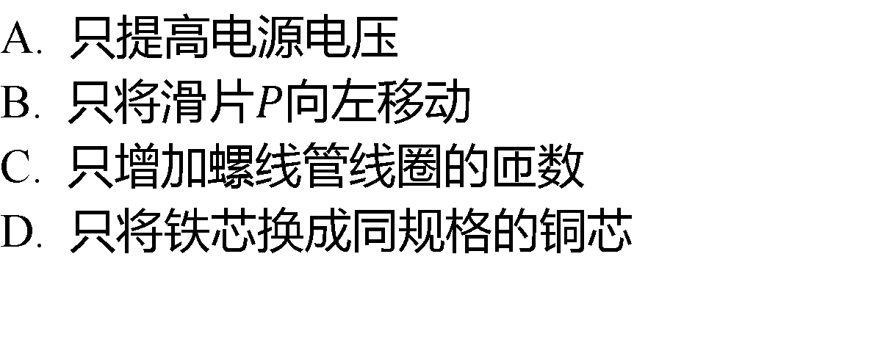
知识点1 影响电磁铁磁性强弱的因素
1. ［2024·枣庄一模］如图所示，下列做法中，电磁铁不能
吸引更多大头针的是( )
D
A. 只提高电源电压
B. 只将滑片$$P$$ 向左移动
C. 只增加螺线管线圈的匝数
D. 只将铁芯换成同规格的铜芯
返回

Slide 20

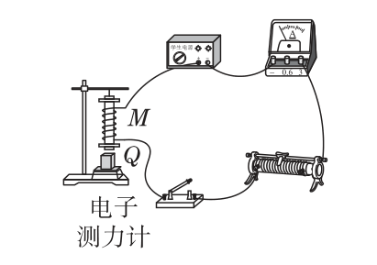
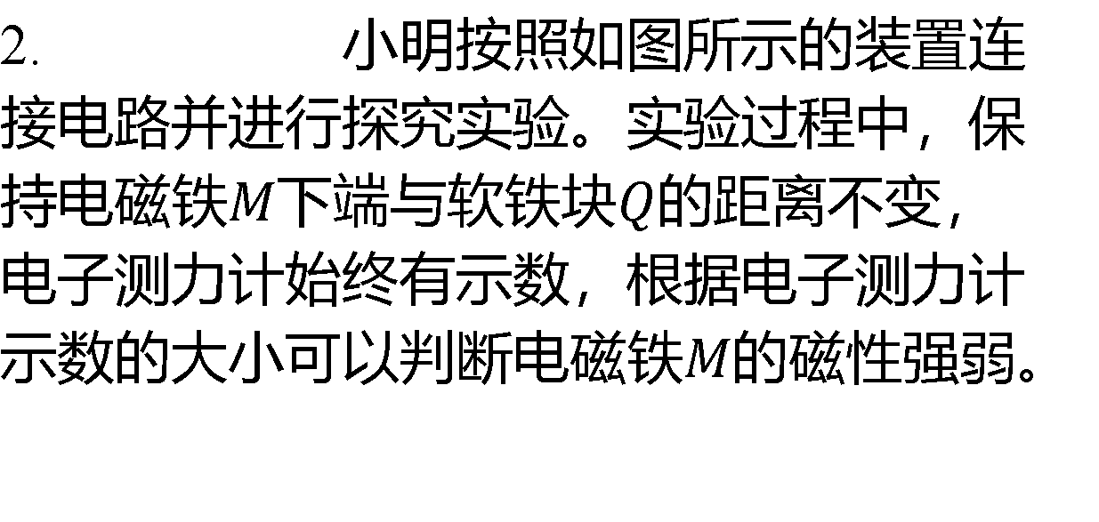
2. 小明按照如图所示的装置连
接电路并进行探究实验。实验过程中，保
持电磁铁$$M$$下端与软铁块$$Q$$ 的距离不变，
电子测力计始终有示数，根据电子测力计
示数的大小可以判断电磁铁$$M$$ 的磁性强弱。

Slide 21
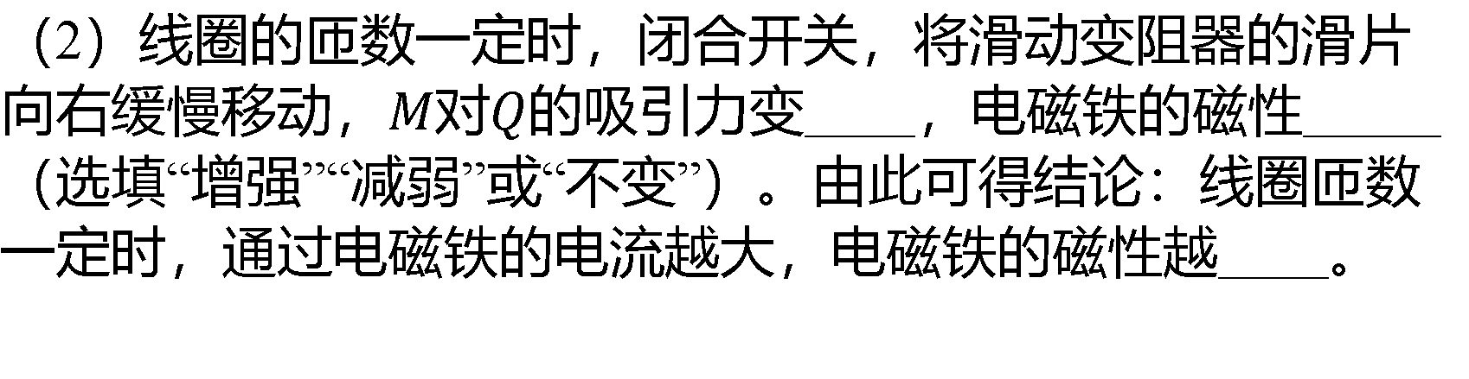
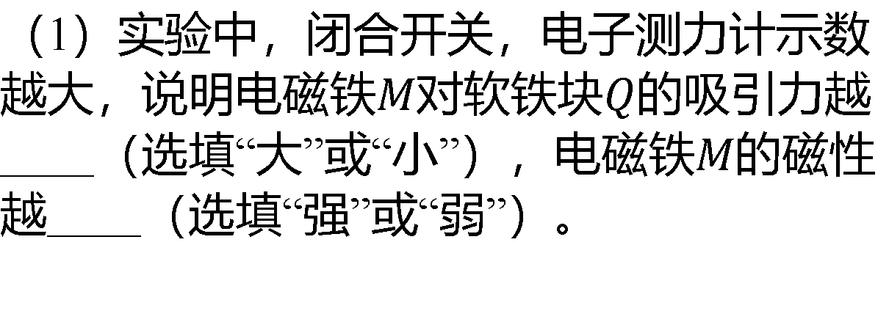
（1）实验中，闭合开关，电子测力计示数
越大，说明电磁铁$$M$$对软铁块$$Q$$ 的吸引力越
____（选填“大”或“小”），电磁铁$$M$$ 的磁性
越____（选填“强”或“弱”）。
小
弱
（2）线圈的匝数一定时，闭合开关，将滑动变阻器的滑片
向右缓慢移动，$$M$$对$$Q$$ 的吸引力变____，电磁铁的磁性_____
（选填“增强”“减弱”或“不变”）。由此可得结论：线圈匝数
一定时，通过电磁铁的电流越大，电磁铁的磁性越____。
小
减弱
强

Slide 22
（3）闭合开关，保持电流大小不变，增加线圈的匝数，电
磁铁的磁性______（选填“增强”“减弱”或“不变”），电子测
力计示数变____。由此可得结论：通过电磁铁的电流一定时，
线圈匝数越____，电磁铁的磁性越强。
增强
小
多
返回

Slide 23
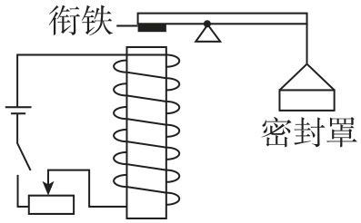

知识点2 电磁铁的应用
3.酿酒坊里的发酵罐配有笨重的密封装置，
为了方便操作，小明设计了用一个杠杆和
电磁铁组合来升降密封罩的系统，如图所
示。电磁铁的工作原理是______________；
装置通电后，电磁铁上端为___
（第3题）
电流的磁效应
$$N$$

Slide 24
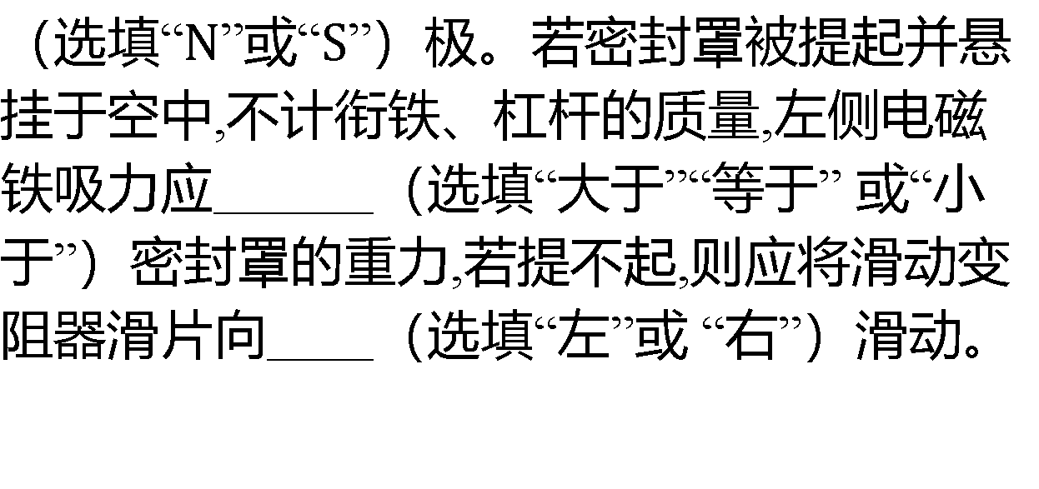
（选填“$$N$$”或“$$S$$ ”）极。若密封罩被提起并悬
挂于空中,不计衔铁、杠杆的质量,左侧电磁
铁吸力应______（选填“大于”“等于” 或“小
于”）密封罩的重力,若提不起,则应将滑动变
阻器滑片向____（选填“左”或 “右”）滑动。
大于
（第3题）
左
返回

Slide 25
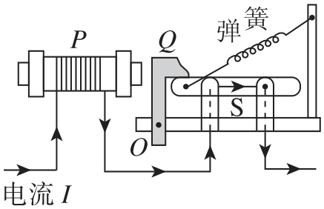
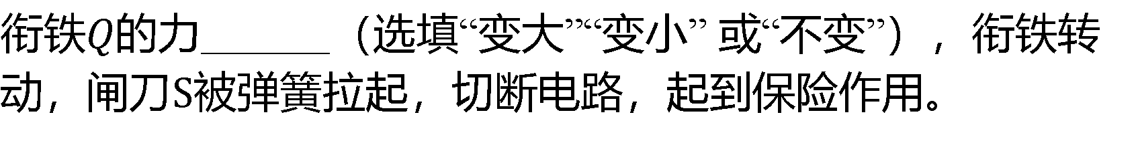
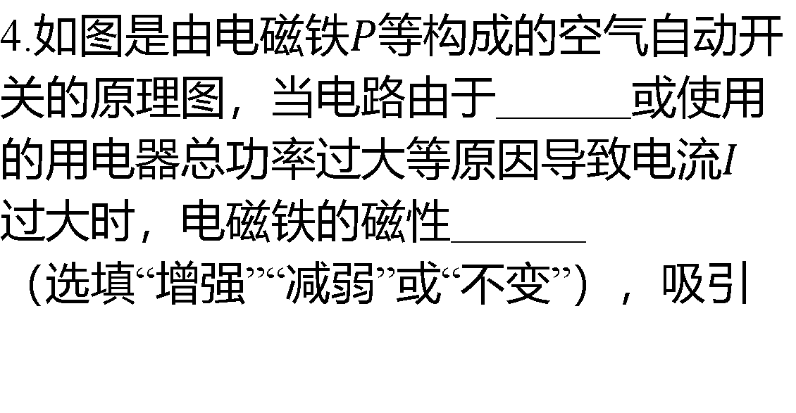
4.如图是由电磁铁$$P$$ 等构成的空气自动开
关的原理图，当电路由于______或使用
的用电器总功率过大等原因导致电流$$I$$
过大时，电磁铁的磁性______
（选填“增强”“减弱”或“不变”），吸引
短路
增强
（第4题）
变大
衔铁$$Q$$ 的力______（选填“变大”“变小” 或“不变”），衔铁转
动，闸刀$$S$$ 被弹簧拉起，切断电路，起到保险作用。
返回

Slide 26
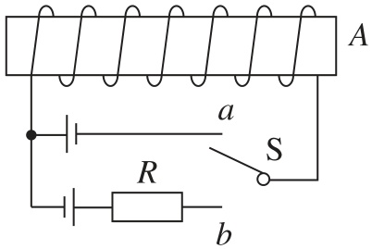
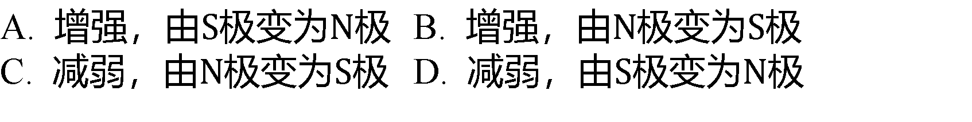
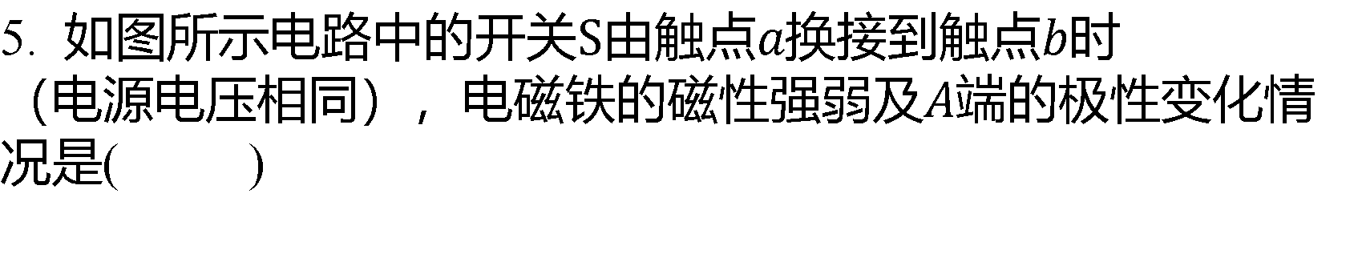
5. 如图所示电路中的开关$$S$$由触点$$a$$换接到触点$$b$$ 时
（电源电压相同），电磁铁的磁性强弱及$$A$$ 端的极性变化情
况是( )
D
A. 增强，由$$S$$极变为$$N$$极 B. 增强，由$$N$$极变为$$S$$ 极
C. 减弱，由$$N$$极变为$$S$$极 D. 减弱，由$$S$$极变为$$N$$ 极
返回

Slide 27
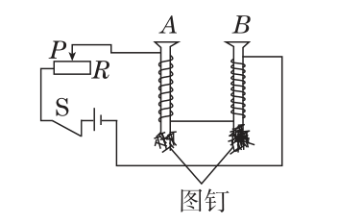
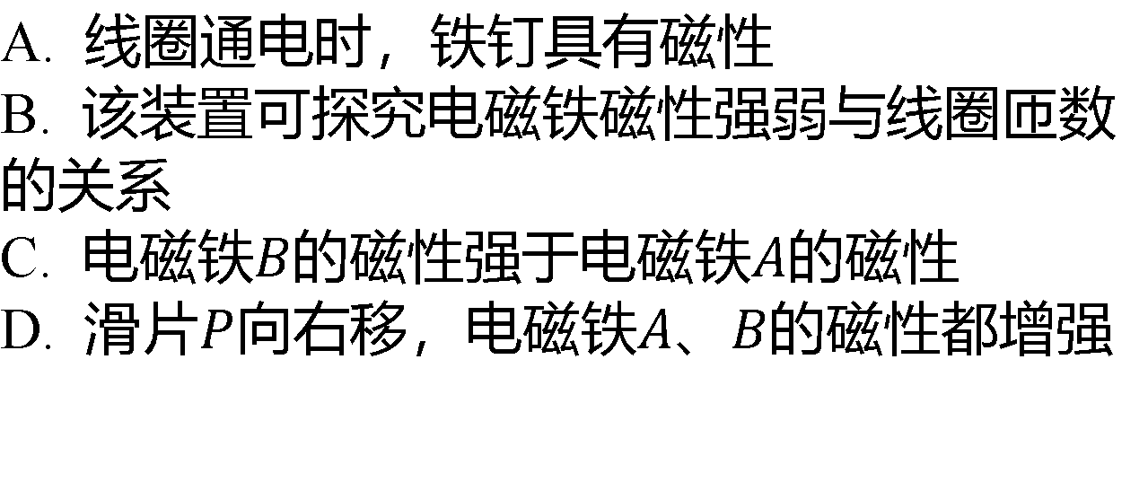
6. ［2024·南阳月考］如图所示，两个相同的铁钉上绕有不
同匝数的线圈，把它们接入电路中。下列说法不正确的是
( )
D
A. 线圈通电时，铁钉具有磁性
B. 该装置可探究电磁铁磁性强弱与线圈匝数
的关系
C. 电磁铁$$B$$的磁性强于电磁铁$$A$$ 的磁性
D. 滑片$$P$$向右移，电磁铁$$A$$、$$B$$ 的磁性都增强
（第6题）
返回

Slide 28
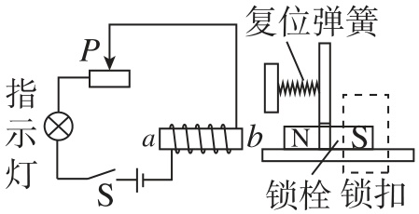
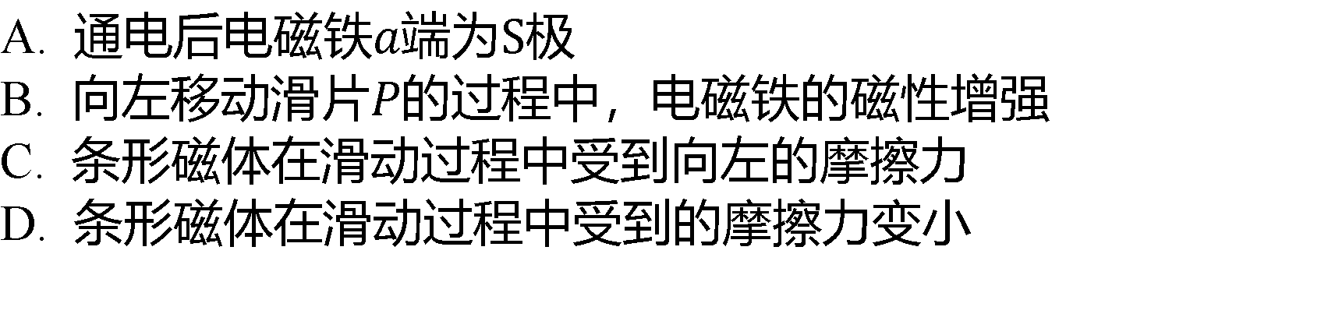
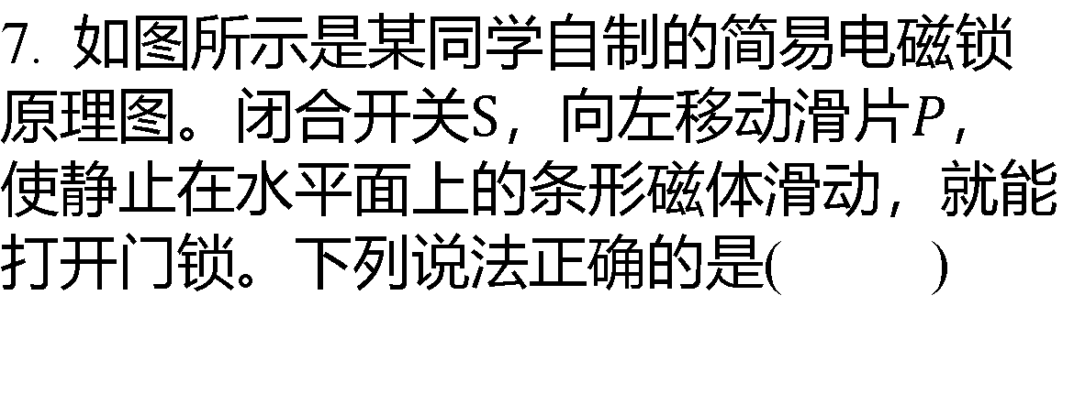
7. 如图所示是某同学自制的简易电磁锁
原理图。闭合开关$$S$$，向左移动滑片$$P$$ ，
使静止在水平面上的条形磁体滑动，就能
打开门锁。下列说法正确的是( )
B
（第7题）
A. 通电后电磁铁$$a$$端为$$S$$ 极
B. 向左移动滑片$$P$$ 的过程中，电磁铁的磁性增强
C. 条形磁体在滑动过程中受到向左的摩擦力
D. 条形磁体在滑动过程中受到的摩擦力变小
返回

Slide 29
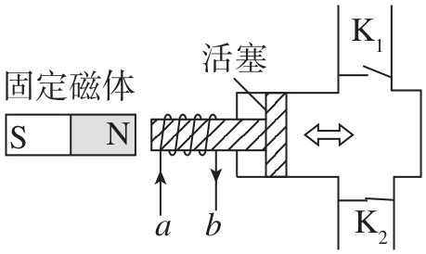

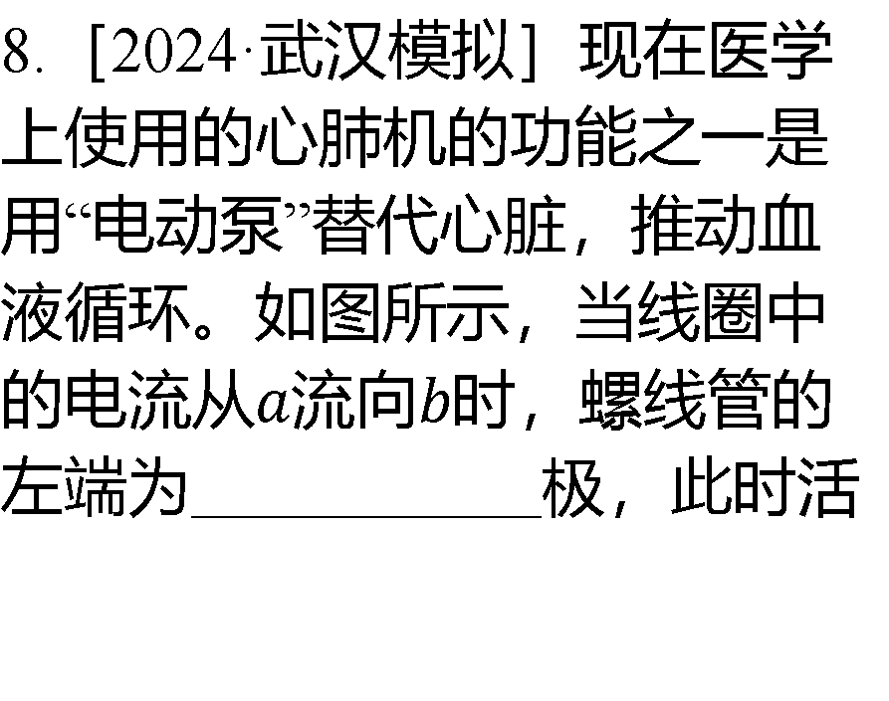
8.［2024·武汉模拟］现在医学
上使用的心肺机的功能之一是
用“电动泵”替代心脏，推动血
液循环。如图所示，当线圈中
的电流从$$a$$流向$$b$$ 时，螺线管的
左端为___________极，此时活
（第8题）
$$N$$（或北）
右
塞将向____运动，促使血液流动。
返回

Slide 30
通电螺线管
组成
应用
电磁铁
电磁继电器
铁芯
电磁起重器

Slide 31
必做作业：从教材习题中选取；
选做作业：完成练习册本课时的习题.

